Slide 1
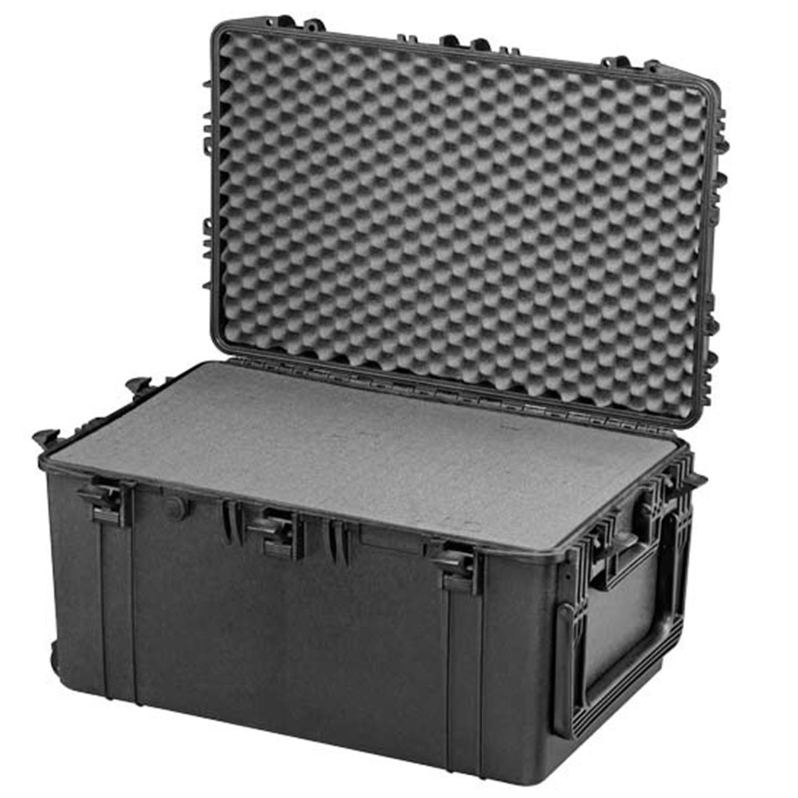
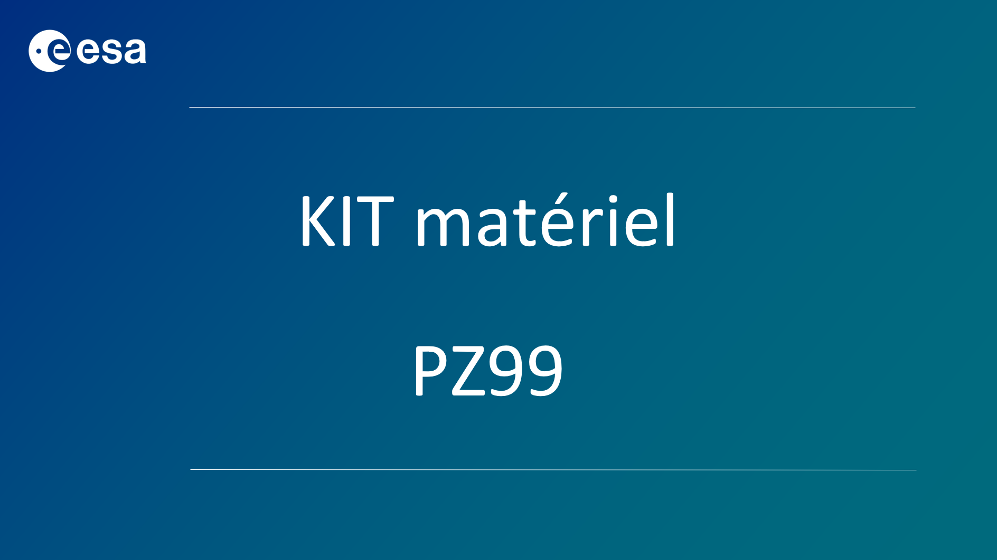
KIT OPERATIONNEL PZ99
10 feuilles A4
Duct tape
Cutter
Ciseaux
Règle graduée 30cm
4 cartonnettes
ficelle
ballons
Scotch électricien
Pate à modeler
5 gobelets
1 pistolet à colle K800
4 bâtonnets de colle
10 aimants Q-10-10-05-N
5 aimants S-20-02-N
10 feuilles plastique transparent 21 cm * 30 cm * 0.15 mm
1 masse de 100g
Papier aluminium
Sacs poubelle
2 élastiques longs
10 élastiques courts
fil de fer épais
liens autobloquants plastique
Patafix
20 pailles
1 couverture de survie
2 tubes plastiques 1 m de long, 8 mm de diamètre
50*50 cm2 de papier bulle
50 sacs plastiques 1 L
20 tiges en bois, 30 cm de long, 3 mm de diamètre

